Slide 1
材料科学与工程基础
——高分子材料
Fundamentals of Materials Science and Engineering
— Polymer Materials
施冬健
djshi@jiangnan.edu.cn
13382887166

Slide 2

参考资料 - References
[1] 张留成. 高分子材料基础, 北京:化工出版社,2008.
[2] 潘祖仁.高分子化学,北京:化工出版社,1997.
[3] 何曼君,陈维孝,董西侠.高分子物理，
上海:复旦大学出版社,1990年,
[4] 马德柱,何平笙等.高聚物的结构与性能,
北京:科学出版社,1995年.
[5] 黄丽.高分子材料,北京:化工出版社,2006.

Slide 3
一、高分子材料 概论
(Introduction)
什么是高分子材料？分类？
高分子材料的结构是什么？他们的化学物理性质是什么？
高分子材料的历史和发展？

Slide 4


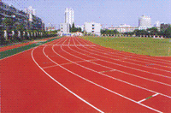
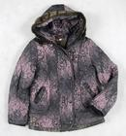
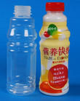

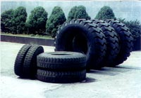


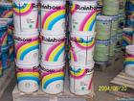

Slide 5



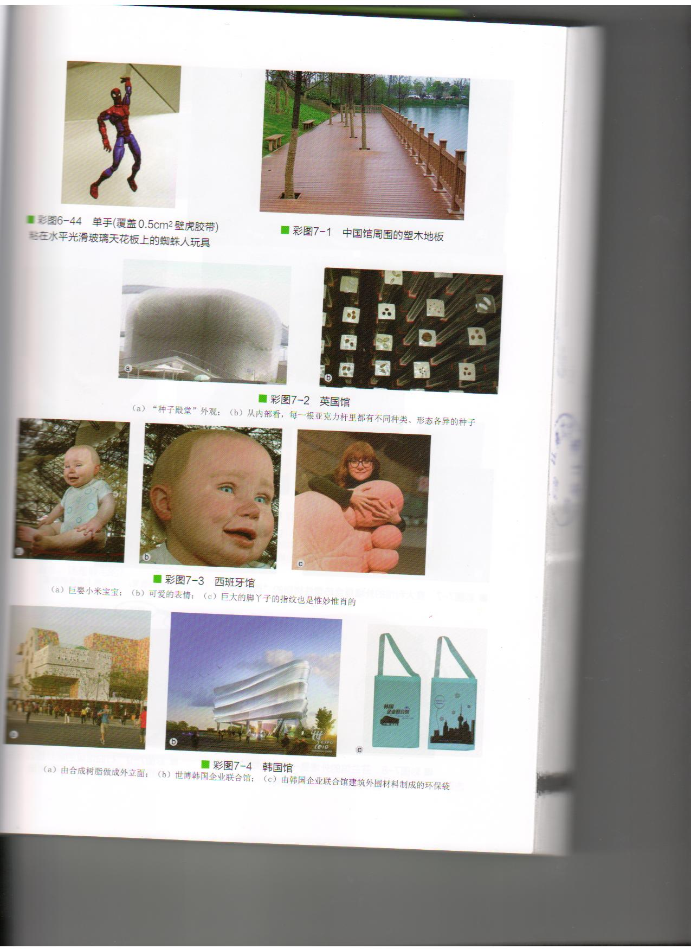
隐身战斗机
英国馆 PMMA杆
西班牙馆 硅橡胶

Slide 6
1.1 高分子材料的发展
材料－人类社会文明大厦的基石
金属材料－－长盛不衰
金属材料与人类文明
从神秘的形状记忆合金到未来能源材料之星－－储氢合金
无机非金属材料——陶瓷、玻璃、水泥
从一个古老的材料王国到现代无机材料的再度辉煌。
威力无比的先进结构陶瓷到奇妙无穷的功能陶瓷。
年轻的高分子材料－－千姿百态
20世纪新兴的材料王国－－现代生活的高分子材料
功能高分子各显神通
先进的复合材料－－巧夺天工
新型功能材料－－人类文明进步的阶梯
生物材料、信息材料、环境材料、纳米材料、能源材料和智能材料

Slide 7
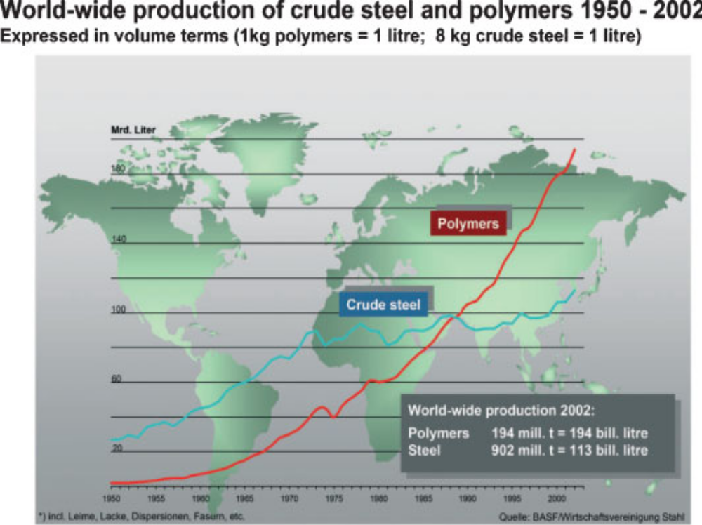
90年代

Slide 8
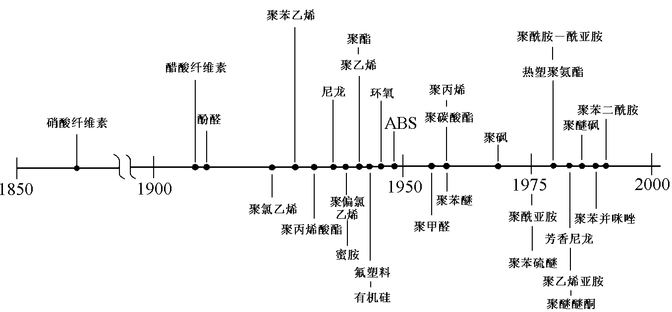
聚合物产生年代表
远古时期—天然高分子材料已得到应用
（皮毛、天然橡胶、 棉花、虫胶、蚕丝、木材等）
1839年，美国人Goodyear发明了天然橡胶的硫化
1935年，杜邦公司 Carothers 第一次用人工方法制成：合成纤维-尼龙 66
1933年，英国ICI公司高压聚乙烯问世
1907年， Baekeland为寻找虫胶的代用品，第一次用人工方法合成 酚醛树脂
1870年 Hyatt制得赛璐珞塑料（硝化纤维+樟脑+乙醇高压共热）
1926年，美国Semon合成了聚氯乙烯

Slide 9
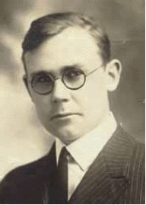

高分子理论和聚合方法上的突破
高分子（Macromolecular，Polymer）概念的形成和高分子科学的出现始于20世纪20年代。
1920年德国Staudinger发表了“ 论聚合 ” 的论文，提出高分子物质是由具有相同化学结构的单体经过化学反应(聚合)，通过化学键连接在一起的大分子化合物。
1932年出版了划时代的巨著《高分子有机化合物》，成为高分子化学作为一门新兴学科建立的标志。
1953年诺贝尔奖
“for his discoveries in the field of macromolecular chemistry”

Slide 10
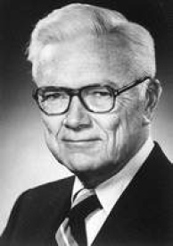
高分子理论和聚合方法上的突破
Paul J. Flory——建立了高分子长链结构的数学理论（1948年）
推出高分子溶液的热力学性质,使粘度、扩散、沉降等宏观性质与分子微观结构有了联系。
1974年诺贝尔奖
“For his fundamental achievements, both theoretical and experimental, in the physical chemistry of the macromolecules”

Slide 11
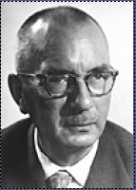
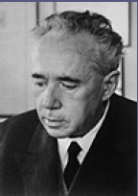
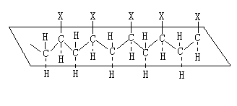
高分子理论和聚合方法上的突破
定位聚合的实现
Karl Ziegler
1898~1973
1953年德国人齐格勒
—[ TiCl₄+Al(C₂H₅)₃]——低压聚乙烯；
意大利人纳塔
—[ TiCl₃+Al(C₂H₅)₃]——等规立构聚丙烯
1963年齐格勒、纳塔获得诺贝尔化学奖。
石油裂解产物得到充分利用
Giulio Natta
1903~1979
“for their discoveries in the field of the chemistry and technology of high polymers ”

Slide 12

高分子理论和聚合方法上的突破
De Gennes（法) 1991 物理奖
对液晶和高分子物质有序现象提出了标度理论
从临界现象认识分子，在物理-化学之间架设了桥梁
提出“软物质”概念
De Gennes
“for discovering that methods developed for studying order phenomena in simple systems can be generalized to more complex forms of matter, in particular to liquid crystals and polymers ”

